Slide 1
Trường THCS Ân Nghĩa
LỊCH SỬ 6
GV: NGUYỄN THỊ BÍCH TRANG

Slide 2
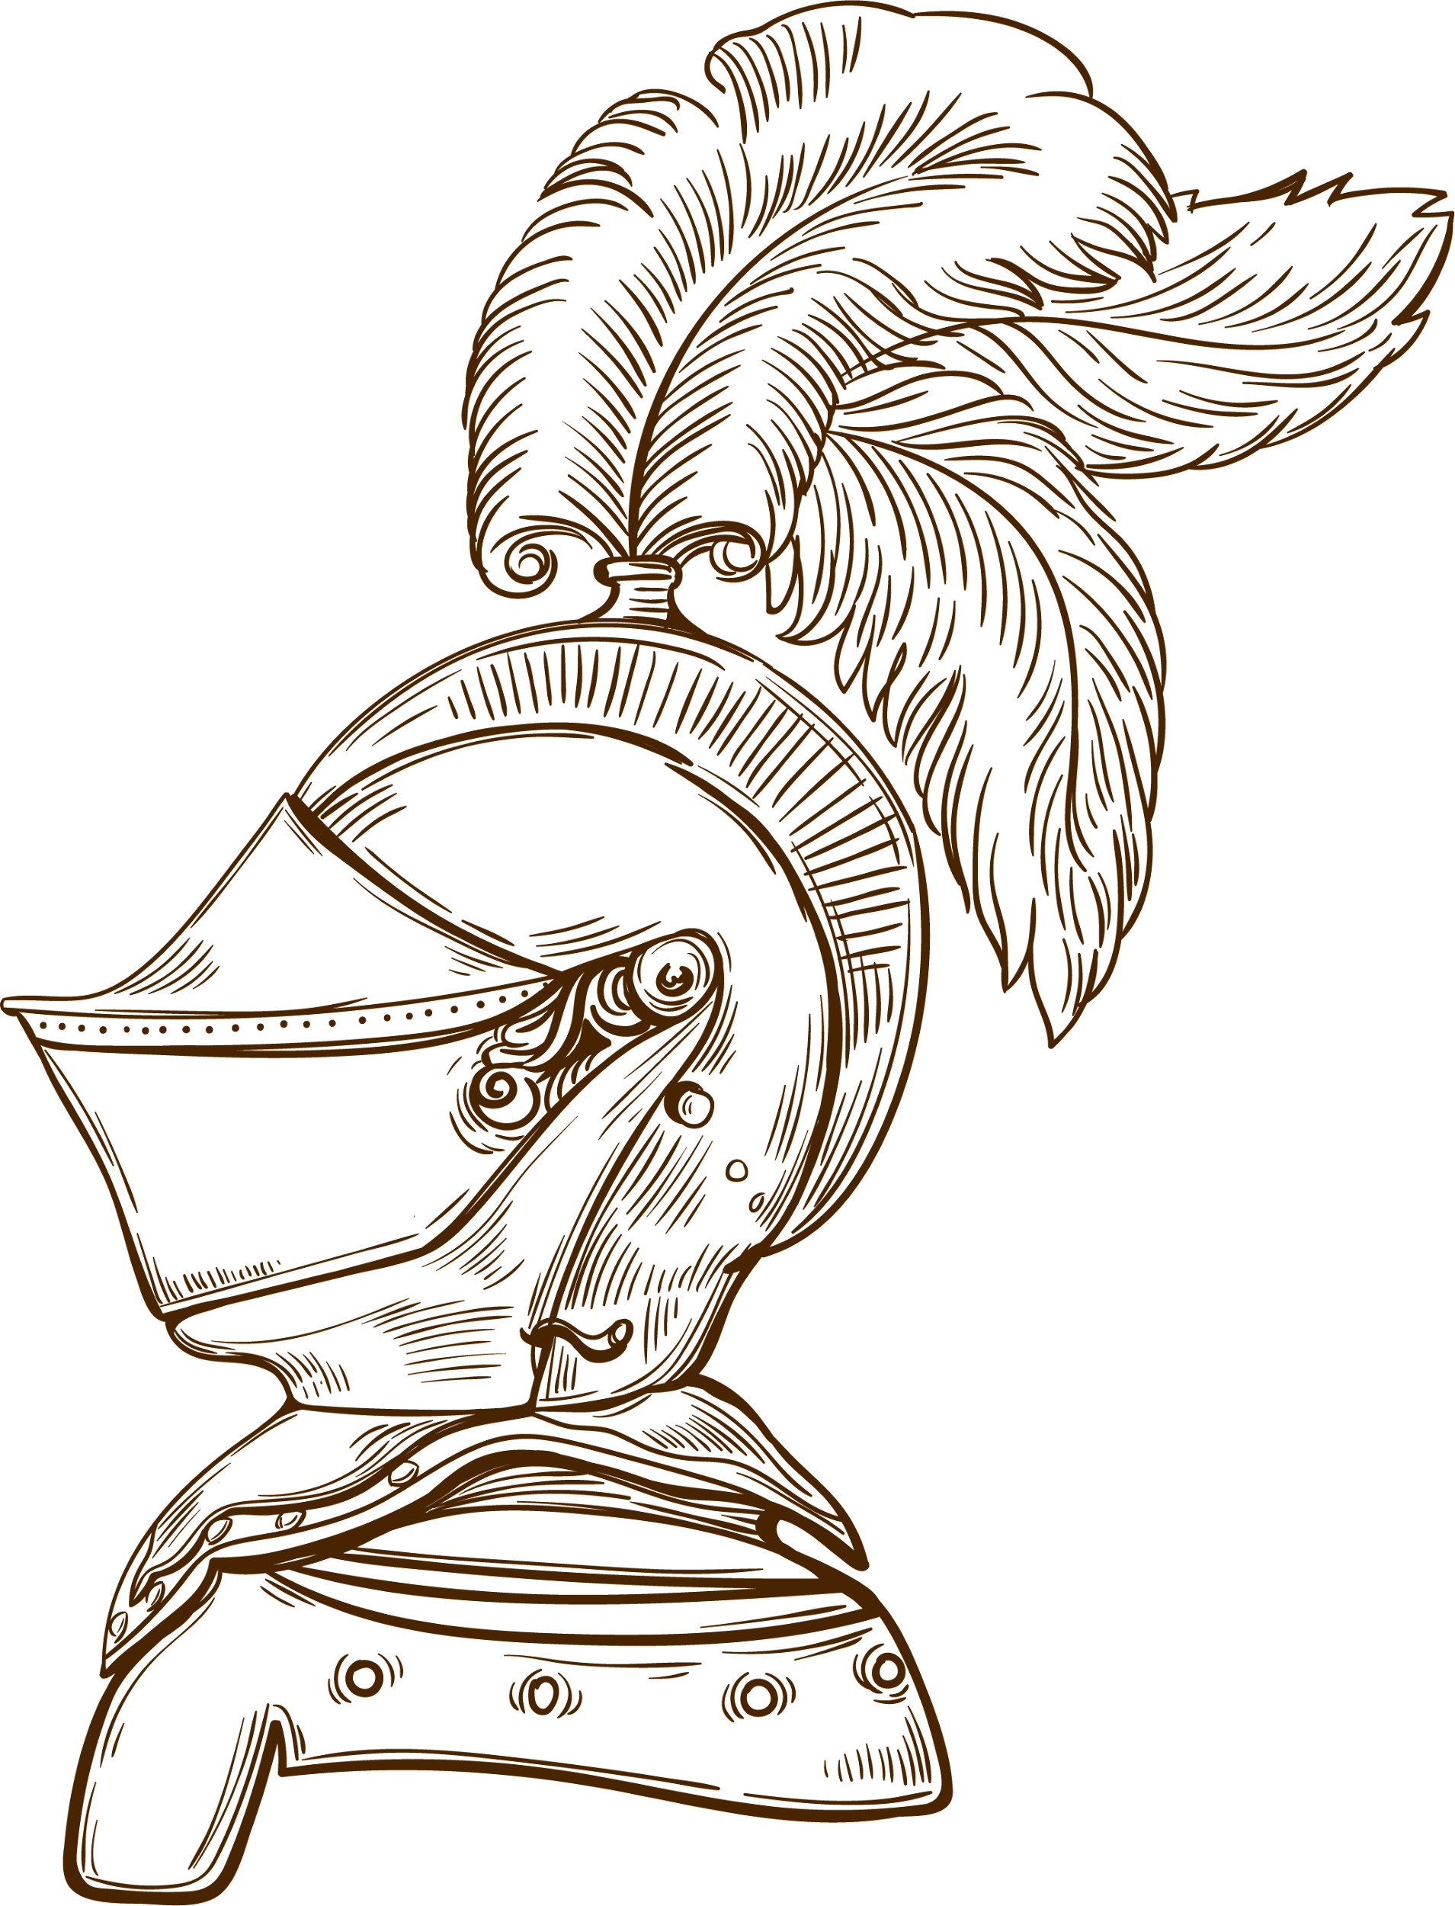
BÀI 18: BƯỚC NGOẶT LỊCH SỬ . ĐẦU THẾ KỈ X
🎗️
🎉

Slide 3
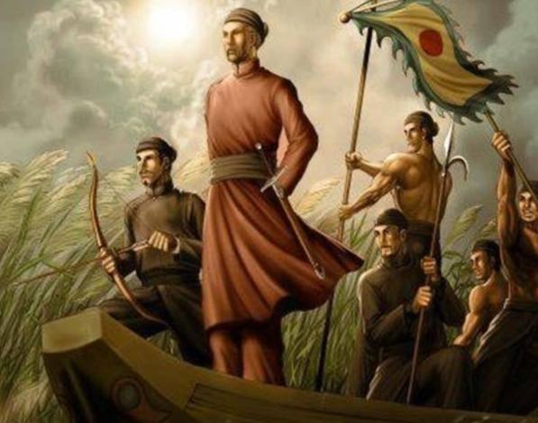
1. Họ Khúc và họ Dương dựng quyền tự chủ
Khúc Thừa Dụ quê ở Hồng Châu (nay thuộc huyện Ninh Giang, tỉnh Hải Dương). Ông xuất thân là hào trưởng, gia thế giàu có song tính tình khoan hoà, hay thương người, được nhiều người kính phục.

Slide 4
1. Họ Khúc và họ Dương dựng quyền tự chủ
+ Từ cuối thế kỉ IX, nhà Đường suy yếu → khó kiểm soát được tình hình ở An Nam.
+Năm 905, nhân cơ hội Tiết độ sứ cai quản An Nam bị giáng chức về nước, Khúc Thừa Dụ đã nổi dậy đánh chiếm thành Đại La, tự xưng là Tiết độ sứ, xây dựng chính quyền tự chủ.
+Năm 907, Khúc Hạo đã lên thay cha và tiến hành cải cách.

Slide 5
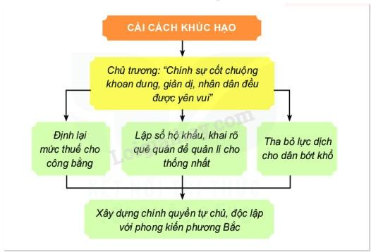
Sơ đồ cải cách Khúc Hạo

Slide 6
Các bạn xem videos và trả lời câu hỏi.

Slide 8
Câu 1: Khúc Thừa Dụ quê ở đâu? A. Thanh Hóa.
B. Ái Châu.
C. Diễn Châu.
D. Hồng Châu.
D. Hồng Châu.

Slide 9
Câu 2: Khúc Thừa Dụ là người đứng đầu dòng họ lớn lâu đời ở Hồng Châu, ông được dân tôn làm:
A. Khúc Thừa Mỹ. B. Hào trưởng. C. Ko làm gì cả.
B. Hào trưởng.

Slide 10
Câu 3:Khúc Thừa Dụ dựng quyền tự chủ trong hoàn cảnh nào?
A. Nhà Đường suy yếu. B. Được truyền ngôi. C. Được vua Đường trọng dụng. D. Chiếm ngôi.
A. Nhà Đường suy yếu.

Slide 11
Câu 4. Khúc Thừa Dụ đã nổi dậy đánh chiếm thành Đại La, lật đổ chính quyền đô hộ rồi tự xưng Tiết độ sứ vào:
A. Đầu năm 905. B. Giữa năm 905. C. Đầu năm 907. D. Cuối năm 907.
A. Đầu năm 905.

Slide 12
Câu 5: Ai lên thay Khúc Thừa Dụ sau khi ông qua đời?
A. Khúc Thừa Mỹ. B. Dương Đình Nghệ. C. Khúc Hạo. D. Mai Thúc Loan.
C. Khúc Hạo.

Slide 13
Câu 6: Sau khi lên thay cha, Khúc Hạo đã:
A. Tiến hành nhiều chính sách tiến bộ. B. Thi hành luật pháp nghiêm khắc. C. Làm theo những chính sách trước kia của Khúc Thừa Dụ. D. chia ruộng đất cho dân nghèo.
A. Tiến hành nhiều chính sách tiến bộ.

Slide 14
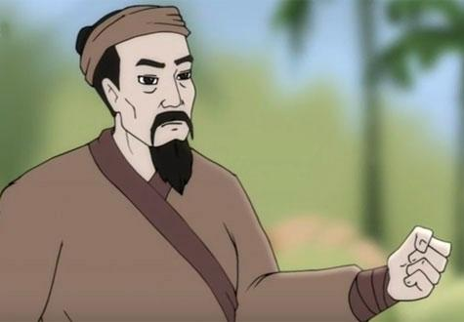
b. Dương Đình Nghệ chống quân Nam Hán, củng cố nền tự chủ.
Dương Đình Nghệ
Sinh ngày 22 tháng 11 năm 874.
Mất tháng 3 năm 937.

Slide 15
b. Dương Đình Nghệ chống quân Nam Hán, củng cố nền tự chủ.
Năm 930, nhà Nam Hán đưa quân sang tiền đánh nước ta, lập lại quyền cai trị.
↓ Năm 931, một tướng cũ của họ Khúc là Dương Đình Nghệ kéo quân từ Thanh Hóa ra Bắc đánh đuổi quân Nam Hán.
↓ Cuộc kháng chiến thắng lợi. Dương Đình Nghệ tự xưng là Tiết độ sứ, tiếp tục xây dựng nền tự chủ nước nhà.

Slide 16
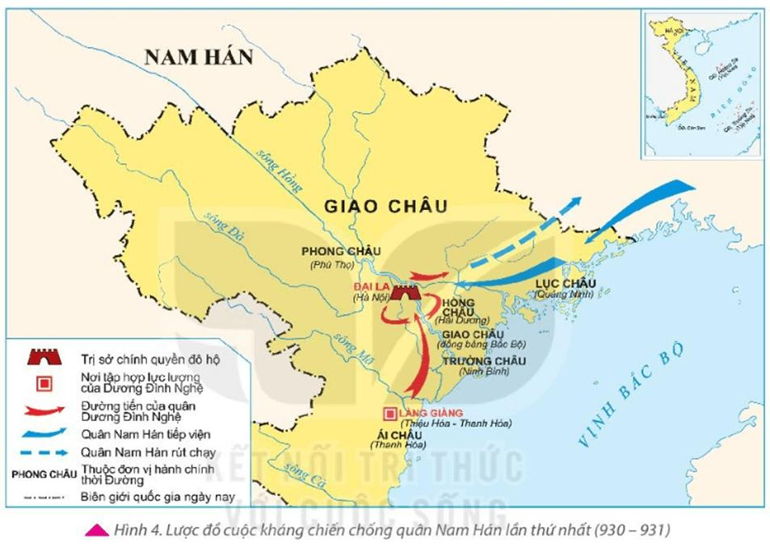
- Sau một thời gian chuẩn bị lực lượng, tháng 3 – 931, sau cuộc xâm lược của Nam Hán, từ Ái Châu, Dương Đình Nghệ đem quân ra Bắc bao vây, tấn công thành Tống Bình. - Quân cứu viện đến, Dương Đình Nghệ chủ động đem quân ra ngoài thành tấn công, quân địch tan vỡ, tướng chỉ huy của địch Trình Bảo bị giết chết. Đạo quân cứu viện của giặc bị tiêu diệt.

Slide 17
Quân Nam Hán phải rút chạy. Cuộc kháng chiến thắng lợi.
Quân của Dương Đình Nghệ chắn đánh quân tiếp viện.
Quân Nam Hán cử quân tiếp viện sang đánh chiếm lại thành Đại La.
Từ làng Giàng, Dương Đình Nghệ kéo quân vây chiếm thành Đại La.
Dưới sự tạp hợp của Dương Đình Nghệ, hào kiệt khắp nơi kéo về làng Giàng (Thanh Hóa) tụ nghĩa.

Slide 18
Các bạn xem videos và trả lời câu hỏi.

Slide 20
Câu 1: Dương Đình Nghệ quê ở đâu?
A. Làng Giàng.
A. Làng Giàng.
B. Làng Đường Lâm.
C. Làng Đô.
D. Làng Vạn Phúc.

Slide 21
A. Đưa quân sang đánh nước ta. B. Cử sứ sang chiêu mộ nhân tài ở nước ta. C. Cử người Hán sang làm Tiết độ sứ. D. Cử sứ sang yêu cầu Khúc Hạo sang triều cống.
Câu 2: Mùa thu năm 930, nhà Nam Hán:
A. Đưa quân sang đánh nước ta. B. Cử sứ sang chiêu mộ nhân tài ở nước ta. C. Cử người Hán sang làm Tiết độ sứ. D. Cử sứ sang yêu cầu Khúc Hạo sang triều cống.
A. Đưa quân sang đánh nước ta.

Slide 22
Câu 3: Kết quả trận chiến Dương Đình Nghệ chống quân Nam Hán là:
A. Thắng lợi. B. Thất bại. C. Không phân thắng bại. D. Cả 3 đáp án trên.
A. Thắng lợi.

Slide 23
Câu 4: Sau khi đánh tan quân Nam Hán Dương Đình Nghệ đã:
A.Cung cấp đát cho dân.
B.Xưng Tiết độ sứ, tiếp tục xây nền tụ chủ.
C.Xưng vương.
D.Lên ngôi vua.
B.Xưng Tiết độ sứ, tiếp tục xây nền tụ chủ.

Slide 24
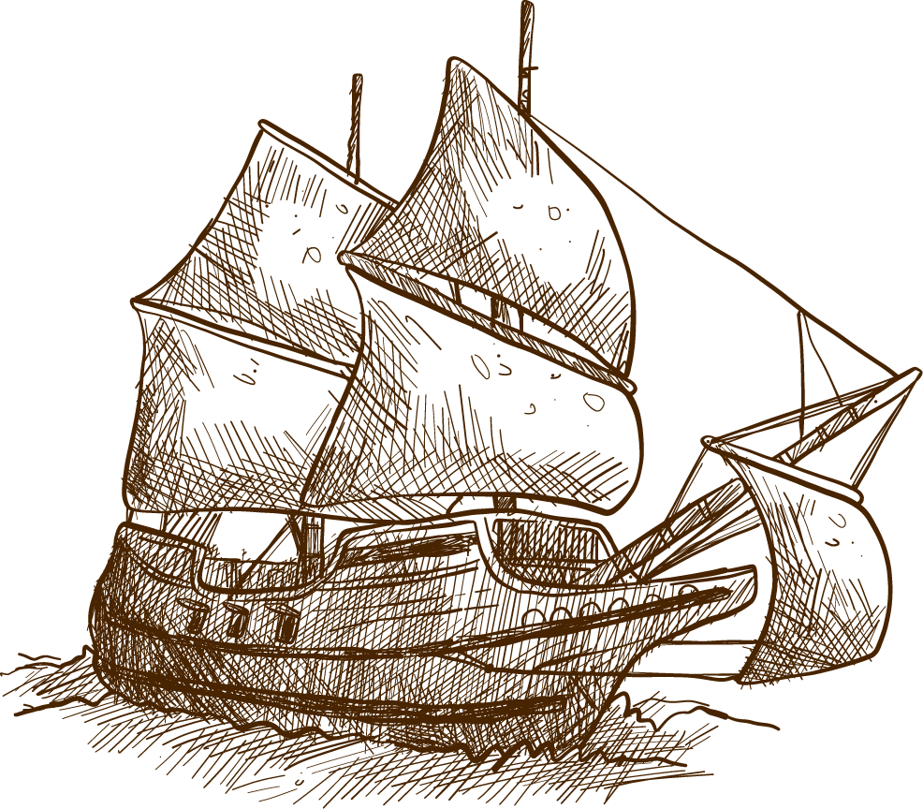
2.Ngô Quyền và chiến Thắng Bạch Đằng năm 938

Slide 25
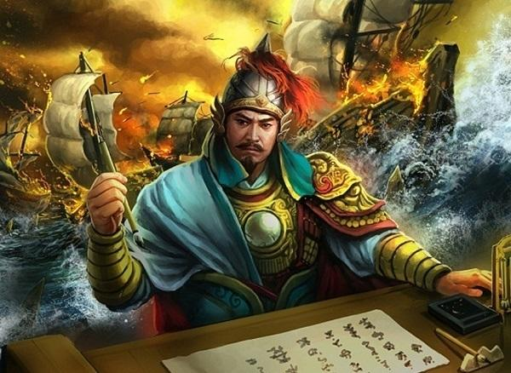
Ngô Quyền quê ở Đường Lâm (Sơn Tây – Hà Nội), xuất thân trong một gia đình quý tộc. Thuở nhỏ đã có “dáng vẻ cường tráng, mặt sáng như chớp, có trí dũng”. Lớn lên. Ông là người dũng lược, có sức khoẻ phi thường “dáng đi như hổ, sức có thể nâng được vạc”. Ông là thuộc tướng tài năng và cũng là con rễ của Dương Đình Nghệ.

Slide 26
2.Ngô Quyền và chiến thắng Bạch Đằng năm 938
a) Kế hoạch đánh giặc
Kiều Công Tiễn giết chủ tướng Dương Đình Nghệ để đoạt quyền.
↓
Ngô Quyền đưa quân ra Bắc diệt Công Tiễn, Công Tiễn cầu cứu nhà Nam Hán.
↓ Năm 938 nhà Nam Hán cử Hoàng Thảo đưa quân sang xâm lược nước ta lần 2 bằng đường biển.

Slide 27
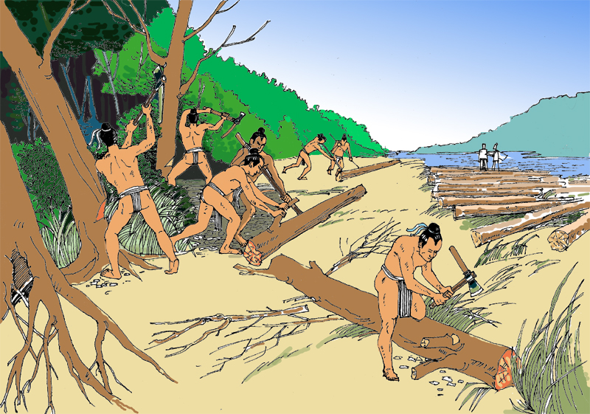
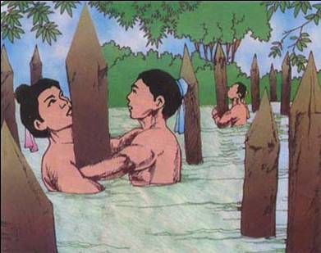
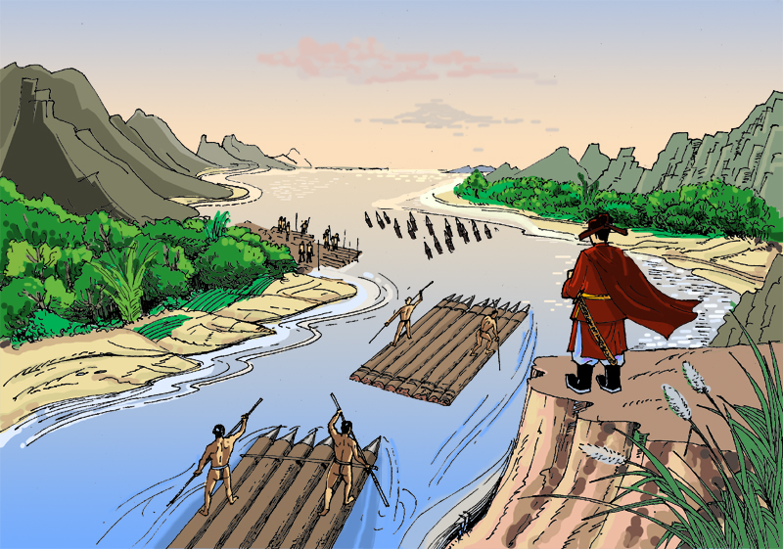
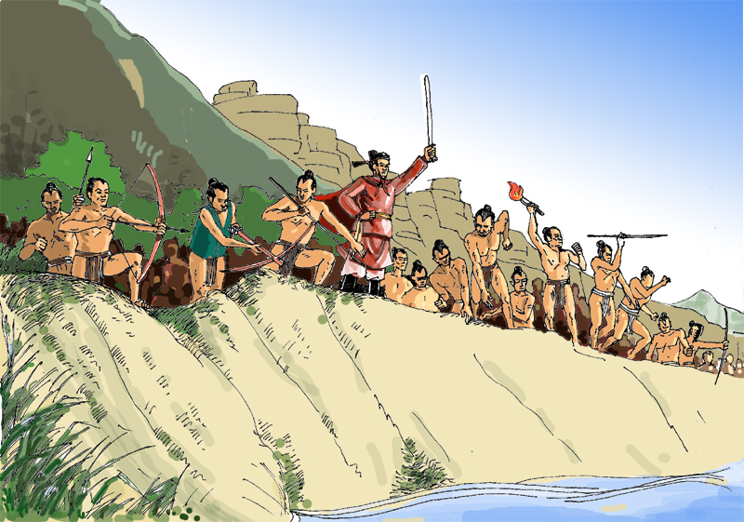
Ngô Quyền bố trí trận địa trên sông Bạch Đằng
Chặt gỗ để đóng cọc
Đóng cọc ở sông Bạch Đằng
Quân ta mai phục hai bên bờ

Slide 28
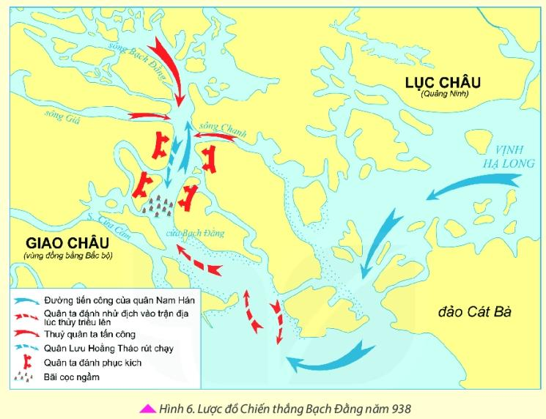
b.Trừ ngoại xâm dạy sóng Bạch Đằng
Khi triều lên, Ngô Quyền cho thuyền nhỏ ra nhử địch vào trận địa mai phục. Khi triều rút, địch đã vào trận địa, quân ta phản công trở lại quyết liệt. Thuyền địch đều bị mắc vào cọc mà lật úp → Quân Nam Hán bị đánh bại.

Slide 29
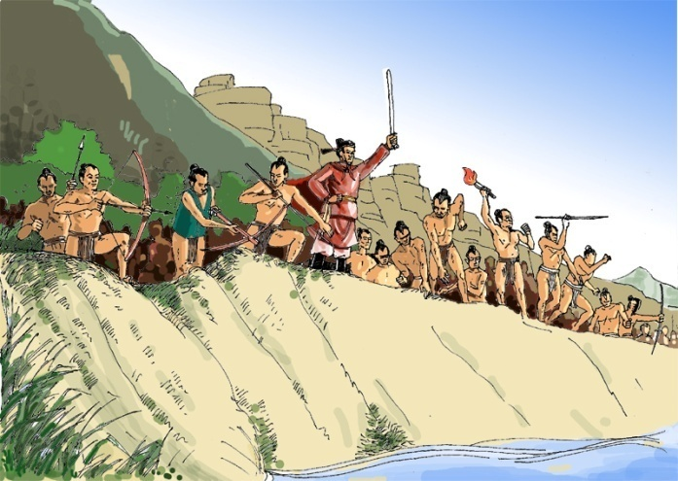
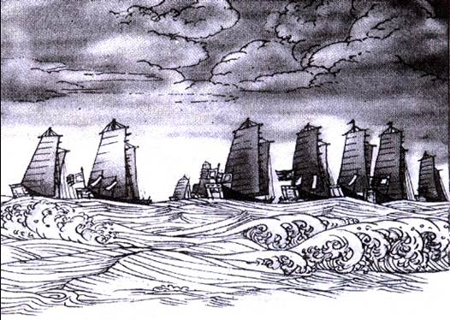
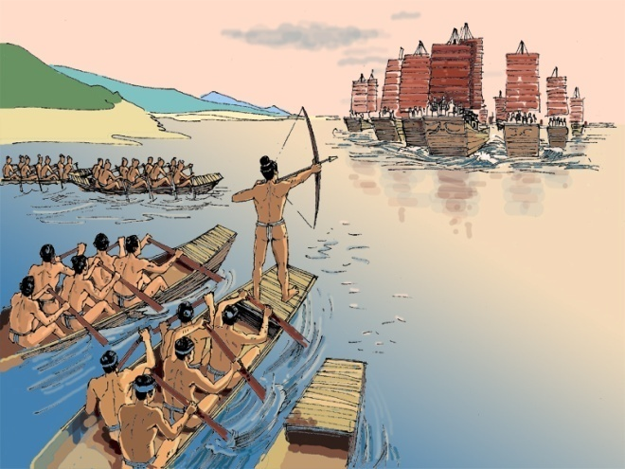
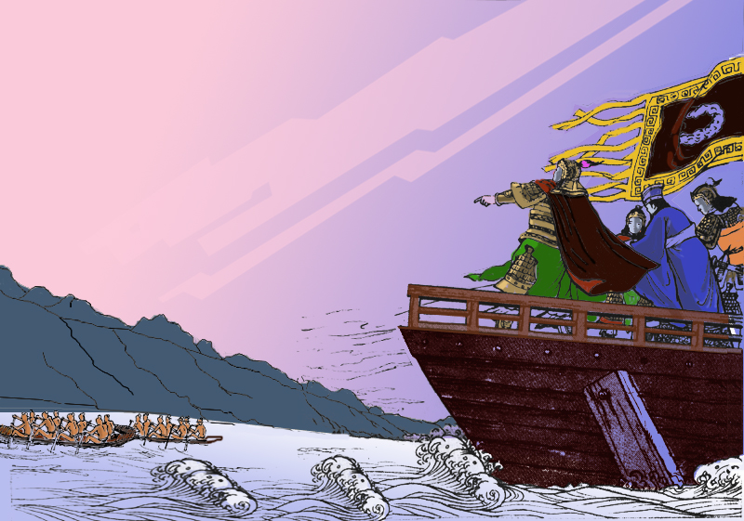
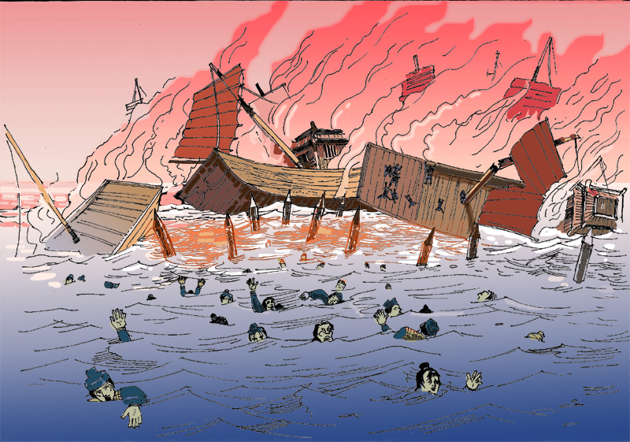
DIỄN BIẾN TRẬN ĐÁNH TRÊN SÔNG BẠCH ĐẰNG
Quân ta mai phục sẵn sàng hai bên bờ sông Bạch Đằng
Quân Nam Hán đến cửa sông vào lúc thủy triều lên, nước che lấp các cọc nhọn.
Ngô Quyền cho quân bơi thuyền nhẹ ra khiêu chiến.
Quân ta giả thua để nhử địch vào bãi cọc. Hoằng Tháo thúc quân hăm hở đuổi theo, vượt qua bãi cọc ngầm mà không biết.
Quân giặc hốt hoảng bỏ chạy thì thuyền va vào bãi cọc nhọn
Thủy triều xuống, quân ta bắt đầu phản công quyết liệt.

Slide 30
b.Trừ ngoại xâm dạy sóng Bạch Đằng
Chiến thắng Bạch Đằng năm 938 đã chấm dút vĩnh viễn thời kì Bắc thuộc và mở ra kỉ nguyên đọc lập tự chủ lâu dài cho dân tộc.

Slide 31
Các bạn xem videos và trả lời câu hỏi.

Slide 33
Câu 1: Ngô Quyền đã chọn con sông nào làm nơi chống quân Nam Hán?
A. Sông Như Nguyệt. B. Sông Thái Bình. C.Sông Bạch Đằng. D. Sông Hồng.
C.Sông Bạch Đằng.

Slide 34
Câu 2: Tại sao Ngô Quyền chọn sông Bạch Đằng làm trận địa chống quân Nam Hán?
Sông Bạch Đằng là nơi có địa hình hiểm trở:
Trước cửa sông Bạch Đằng, về phía bắc có những đảo nhỏ và những cánh rừng bạt ngàn thuận tiện cho việc dấu quân mai phục.
Do ảnh hưởng của thuỷ triều lên – xuống rất mạnh, mực nước chênh lệch nhau đến 3m
Khi triều lên, lòng sông rộng mênh mông đến hàng nghìn mét, sâu hơn chục mét.

Slide 35
Câu 3: Ngô Quyền đã dùng kế gì để đánh giặc?
Dùng kế đóng cọc ở cửa sông Bạch Đằng, cho quân mai phục ở hai bên bờ sông. Khi thủy triều lên, ông cho một một vài quân ra khiêu chiến, giả vờ thua, nhử quân Hán vào bên trong bãi cọc. Vừa lúc nước triều rút, cọc nhô lên, quân ta đổ ra đánh.

Slide 36
Câu 4: Kết quả của trận Bạch Đằng của Ngô Quyền năm 938 là:
A. Kết thúc hoàn toàn thắng lợi. B. Thất bại. C. Không phân thắng bại. D. Thắng lợi một phần.
A. Kết thúc hoàn toàn thắng lợi.

Slide 37
Câu 5: Ngô Quyền đóng đô ở đâu ?
A. Đóng đô ở Cổ Loa.
Đóng đô ở Cổ Loa.
B. Đóng đô ở sông Cửu Long.
C. Đóng đô ở Mê Linh.
D. Đóng đô ở thành cổ Luy Lâu.

Slide 38
Câu 6: Ngô Quyền lập ra nhà gì ?
A. Nhà Đường.
B. Nhà Ngô.
B. Nhà Ngô.
C. Nhà Hán.
D. Nhà Tùy.

Slide 39
🔔LUYỆN TẬP🔔

Slide 40
Câu 1: Năm 905, Khúc Thừa Dụ đã nổi dậy chống lại nền thống trị của triều đại phương Bắc nào? A. Nhà Hán. B. Nhà Lương. C. Nhà Ngô. D.Nhà Đường.
D.Nhà Đường.

Slide 41
Câu 2: Ý nào dưới đây không phản ánh đúng nội dung cải cách của Khúc Hạo? A. Định lại mức thuế cho công bằng. B.Bãi bỏ chức Tiết độ sứ của nhà Đường. C. Tha bỏ lực dịch cho người dân. D. Lập lại hệ thống sổ hộ khẩu.
B.Bãi bỏ chức Tiết độ sứ của nhà Đường.

Slide 42
Câu 4: Sự kiện lịch sử nào đã chấm dứt hoàn toàn hơn 1000 năm đô hộ của các triều đại phương Bắc ở nước ta? A. Cuộc nổi dậy của Khúc Thừa Dụ. B. Cuộc cải cách của Khúc Hạo. C. Dương Đình Nghệ kháng chiến chồng Nam Hán. D.Chiến thắng Bạch Đằng của Ngô Quyền.
D.Chiến thắng Bạch Đằng của Ngô Quyền.

Slide 43
Câu 5: Ai là người đã lãnh đạo nhân dân kháng chiến chống quân Nam Hán lần thứ nhất giành thắng lợi? A. Khúc Hạo B. Khúc Thừa Mĩ C. Dương Đình Nghệ D. Ngô Quyền
C. Dương Đình Nghệ

Slide 44
Câu 6:Vì sao Khúc Thừa Dụ chỉ xưng tiết độ sứ mà không xưng vương?
A. Do muốn lợi dụng danh nghĩa quan lại nhà Đường để xây dựng nền tự chủ. B. Do nhân dân không ủng hộ Khúc Thừa Dụ xưng vương.
C. Do Khúc Thừa Dụ không đủ thực lực để xưng vương. D. Do Khúc Thừa Dụ không muốn tạo ra khoảng cách với nhân dân.
A. Do muốn lợi dụng danh nghĩa quan lại nhà Đường để xây dựng nền tự chủ.

Slide 45
Câu 7:Điền từ thích hợp để hoàn chỉnh đoạn tư liệu sau: “Sử nhà Đông Hán cũng phải thừa nhận: Ở đất Giao Chỉ... Thứ sử trước sau phần lớn (1)......, trên thì bợ đỡ kẻ quyền quý, dưới thì thu vét của cải của (2)......., cho đến khi (3)......... xin đổi về nước”.
A. (1) thanh liêm, (2) nhân dân, (3) già yếu. B. (1) không thanh liêm, (2) dân, (3) đầy túi. O C. (1) không thanh liên, (2) dân, (3) già yếu. D. (1) thanh liêm, (2) dân, (3) đầy túi.
B. (1) không thanh liêm, (2) dân, (3) đầy túi.

Slide 46
Bài thuyết trình đến đây là kết thúc.

